Slide 1







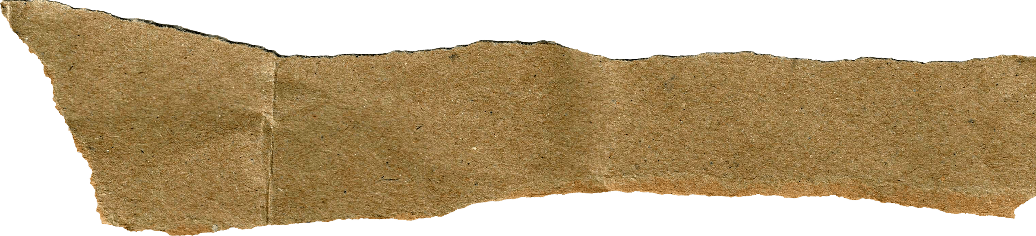

use case
kelompok 2
Pengembangan Desain Web

Slide 2

ANGGOTA
01
03
Jodi Nur Farkhani (060)
Briliyan Luthfi Triandri (094)
02
04
Yafi Daffa Andriansyah (083)
Fikri Baihaqi Adriano (100)
05
Shabit Hossain (207)

Slide 3



Pencatatan kegiatan sehari-hari
Aplikasi ini dibuat untuk digunakan oleh user untuk melakukan pencatatan kegiatan sehari-hari. Didalam aplikasi user dapat melakukan operasi CRUD kegiatan dan admin dapat melakukan penghapusan pengguna.

Slide 4

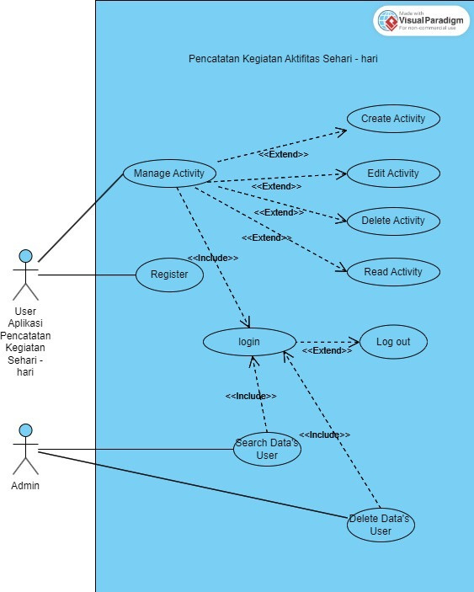
pencatatan kegiatan sehari-hari

Slide 5
thank you

